Slide 1
UI_기획서
작성자 : 정 재 호

Slide 2
버전 관리
Ver. | 수정일(시간) | 작성자 | 내용
1.1 | 19.11.27(4) | 정재호 | 기존 분석자료를 추가한 이후 분석 정보 정리, 템플릿 장식 변경, 분석 게임 씬 전환 정보 정리
1.2 | 19.11.28(3) | ＂ | 분석 자료 정리, 씬 정보, 네이밍 규칙 정립, 레이어 정리, 씬 흐름 정리
1.3 | 19.11.29(4) | “ | UI 세부 요소 기획 정리 진행
1.3 | 19.11.29(2) | “ | UI 세부 요소 기획 정리 진행
1.3 | 19.11.30(6) | “ | UI 세부 요소 기획 정리 진행
1.4 | 19.12.01(3) | “ | UI 세부 요소 기획 정리 진행
1.4 | 19.12.02(2) | “ | UI 세부 요소 기획 정리 진행, 필요 없는 슬라이드 정리
1.4 | 19.12.02(1) | “ | 템플릿 구조화
1.5 | 19.12.03(4) | “ | 템플릿 구조, 분석 자료 정리
1.6 | 19.12.03() | “

Slide 3
피드백(부족한 점) 관리
Ver. | 요일 | 작성자 | 피드백 내용
1.2 | 19.11.28 | ＂ | 세부 UI 기획 자료가 없음으로 해당 문서는 분석 자료에 불가함, 분석을 통한 본인 게임에 어떻게 적용할 건지 내용이 없음, 분석자료에 불필요한 자료가 많음, 기존 템플릿을 수정한 것은 좋으나 디자인이 좋은 것은 아님, 타인의 행동(이야기, 문서, 문서 작성 방식 등)을 통해 왜 그렇게 행동하는지 본인 방식으로 만들기전에 한번 이해하고 따라해보는 습관이 필요, 너무 불필요한 작업에 시간을 많이 씀 슬라이드 마다 작성시간을 표시해 보자
1.4 | 19.12.02 | “ | 체크 박스 UI 따로 분류 해야함, UI 버튼 정리 필요, 빈곳 또는 화면을 터치해 다음으로 넘어가거나 할 때 버튼을 활용해야함 화면 전체를 보이지 않는 버튼으로 처리해 터치하는 것으로 다음으로 넘어가도록 해야함, 스크롤 UI 따로 만들어야 함, 프로그레스 바를 사용해야함, UI 컴퍼넌트 별 기능 설명 템플릿 색깔 수정 부가 설명이 많음( 불필요한 설명이 많음 ), 내용을 추가하고 불팔요한 것은 나중에 빼는 것으로 작업 속도 올릴 것 템플릿 구조를 만들어 두고 만들면 속도가 빨라진다 26 페이지 팝업을 하나 더 만들어 사망 처리를 진행할 것인지 유저에게 물어봄 왼손잡이용 (?) , 툴팁이라는 것에 대하 이해가 부족하 UI 배치 번호의 배치가 뒤죽박죽 ( 화살표 ) 가시화면 설명은 따로 하는 것이 좋음 닫기 UI를 따로 만들어 주는 것이 효과적일 것 같다. 중요한 부분부터 먼저 만들면서 작성 진행 내용말고 구성부터 전체 팝업창으로 만드는 것이 좋을 것 같다.
 |  | “
 |  | “
 |  | “

Slide 4
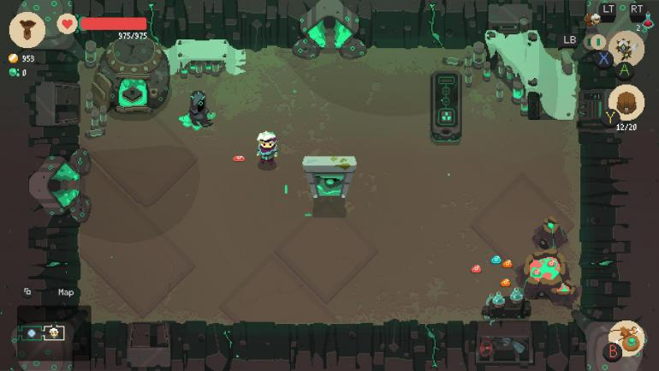
간략한 설명
서론
모티브_분석
차별화 요소
플레이 방식
스토리_컨셉
총 정리
초상화
체력
유저 편의 기능
기획 의도와 목표
<기획 의도> 기존 모바일 플랫폼으로 부족했던 ‘로그라이크’ 장르의 게임을 만드는 것 모바일 플랫폼에 맞춰 조작의 간소화 2D 도트 그래픽에 과거 추억이 있는 20대 중반 30대(밀레니얼 세대)의 유저와 이것을 경험해보지 않은 10대와 20대 초반의 유저에게 각각 ‘친숙함과 신선함’을 주기 위한 요소로 사용
<목표>
이동 조작
공격동작
장르 | 로그 라이트, 싱글 게임 | 시점 | 3인칭, 탑 뷰
디자인 | 스팀 펑크 / SF , 2D, 도트 | 플랫폼 | 모바일
방향성 | 간단한 조작 , 높은 게임 난이도 | 권장 사양 | 중간
차별점 | 로그 라이크(Like)의 어려운 게임 난이도를 캐릭터 육성을 통해 완화(로그 라이트 Lite) 시간을 조종하는 액션을 통해 차별화 시도 기존 게임에서 잘 사용하지 않는 SF(스팀 펑크) 풍의 컨셉 디자인

Slide 5

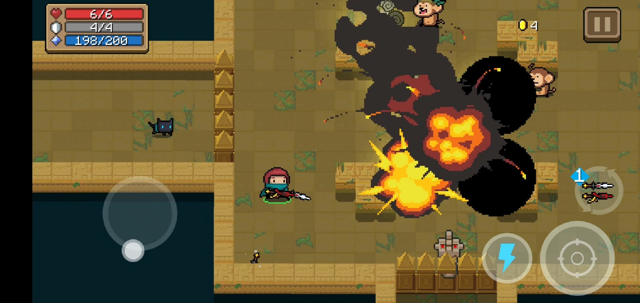
분석 게임 소개
개요
UI 설명
참고 사항
게임 로고(표지)
게임 플레이 화면
게임 제목 | 소울 나이트 (Soul Knight) | 분석 목표 | 유저의 기존 학습된 조작 방식을 이해하고 적용해 학습의 필요성을 최대한 배제한 UI 기획을 위한 분석 해당 게임에서 불편하다고 판단되는 요소를 수정하고 보완해 보다 완성형에 가까운 UI 구조를 기획하기 위해
장르 | 로그 라이크, 슈팅
플랫폼 | 모바일 (IOS, 안드로이드), 콘솔 (닌텐도 스위치)
특징 | 2D 도트 그래픽의 SD캐릭터를 사용한 액션 연출

Slide 6
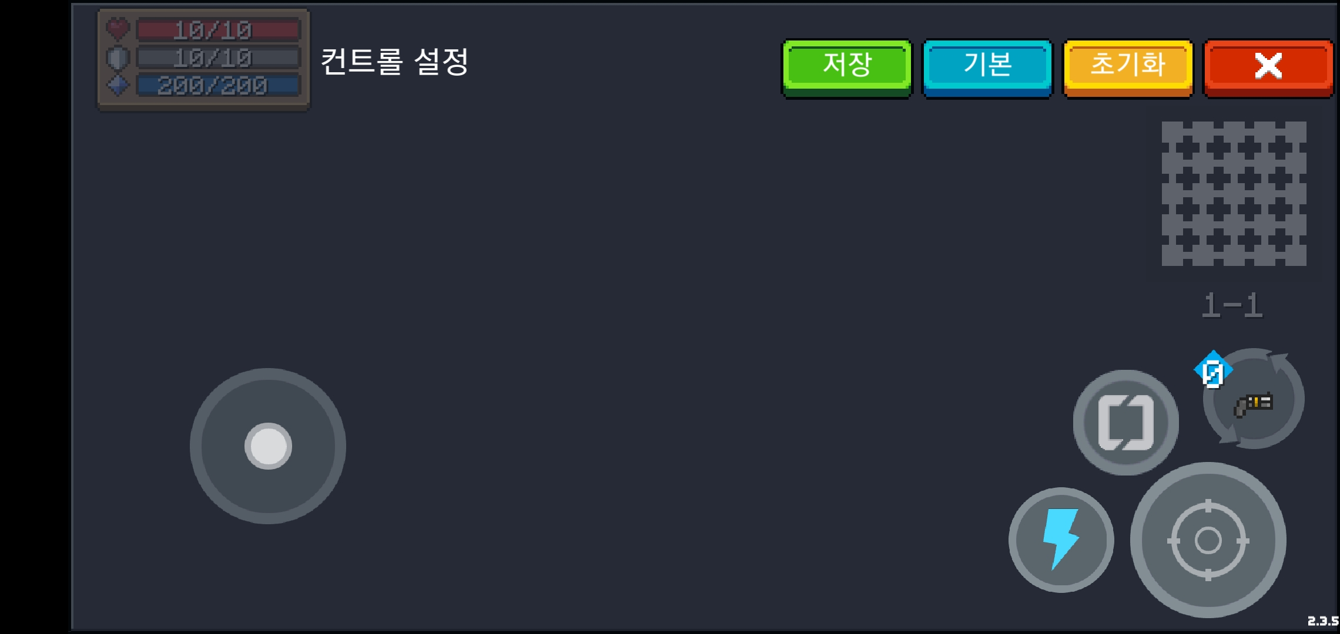
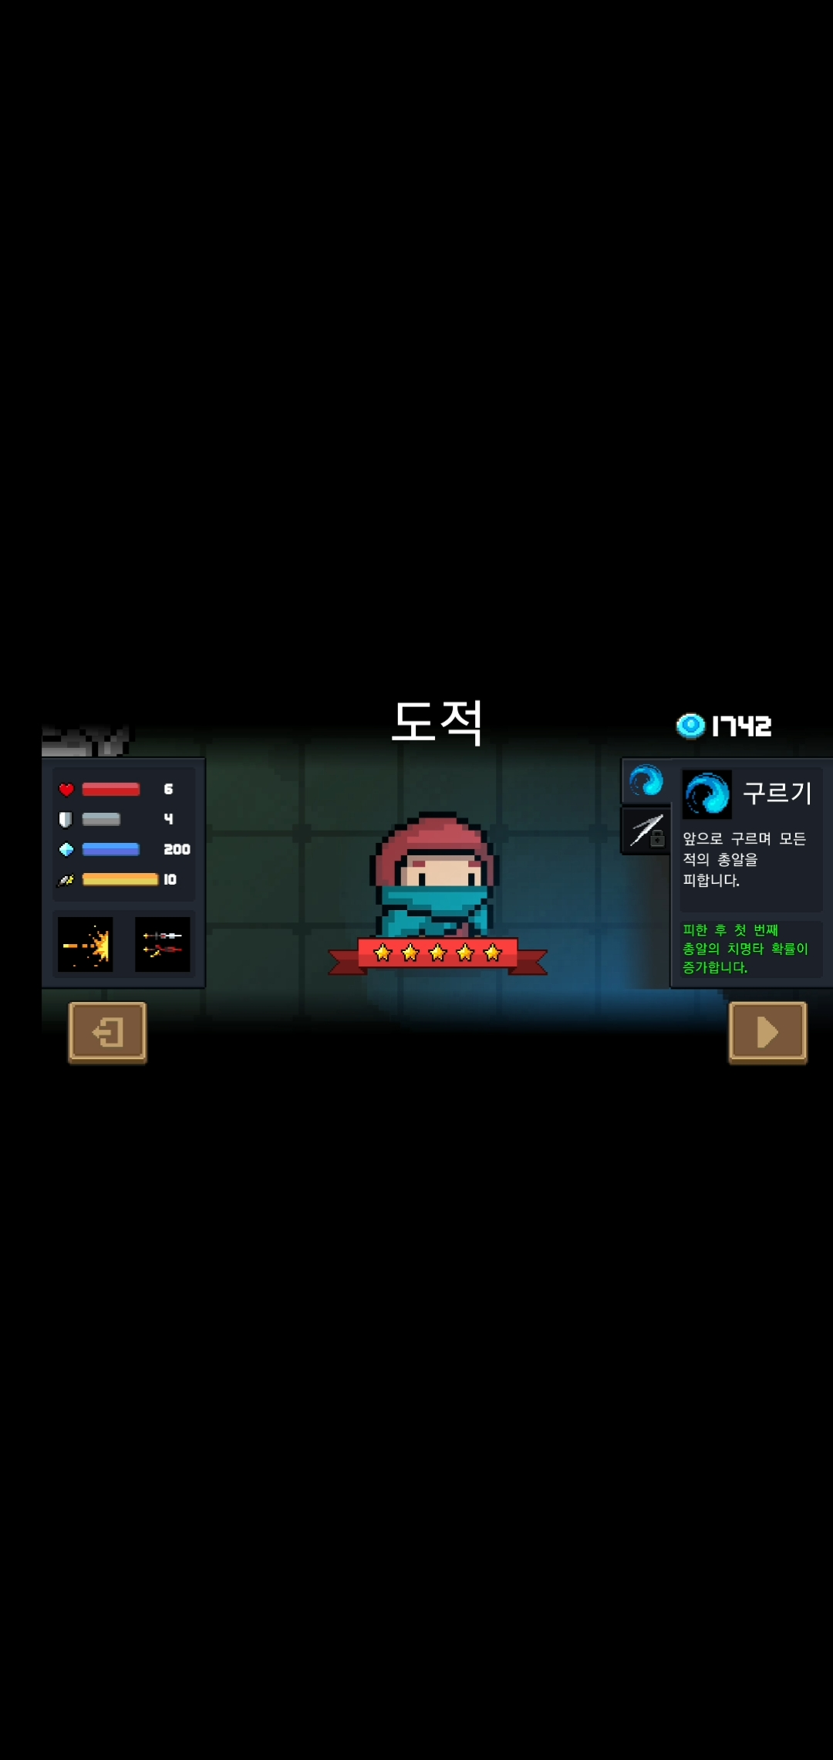
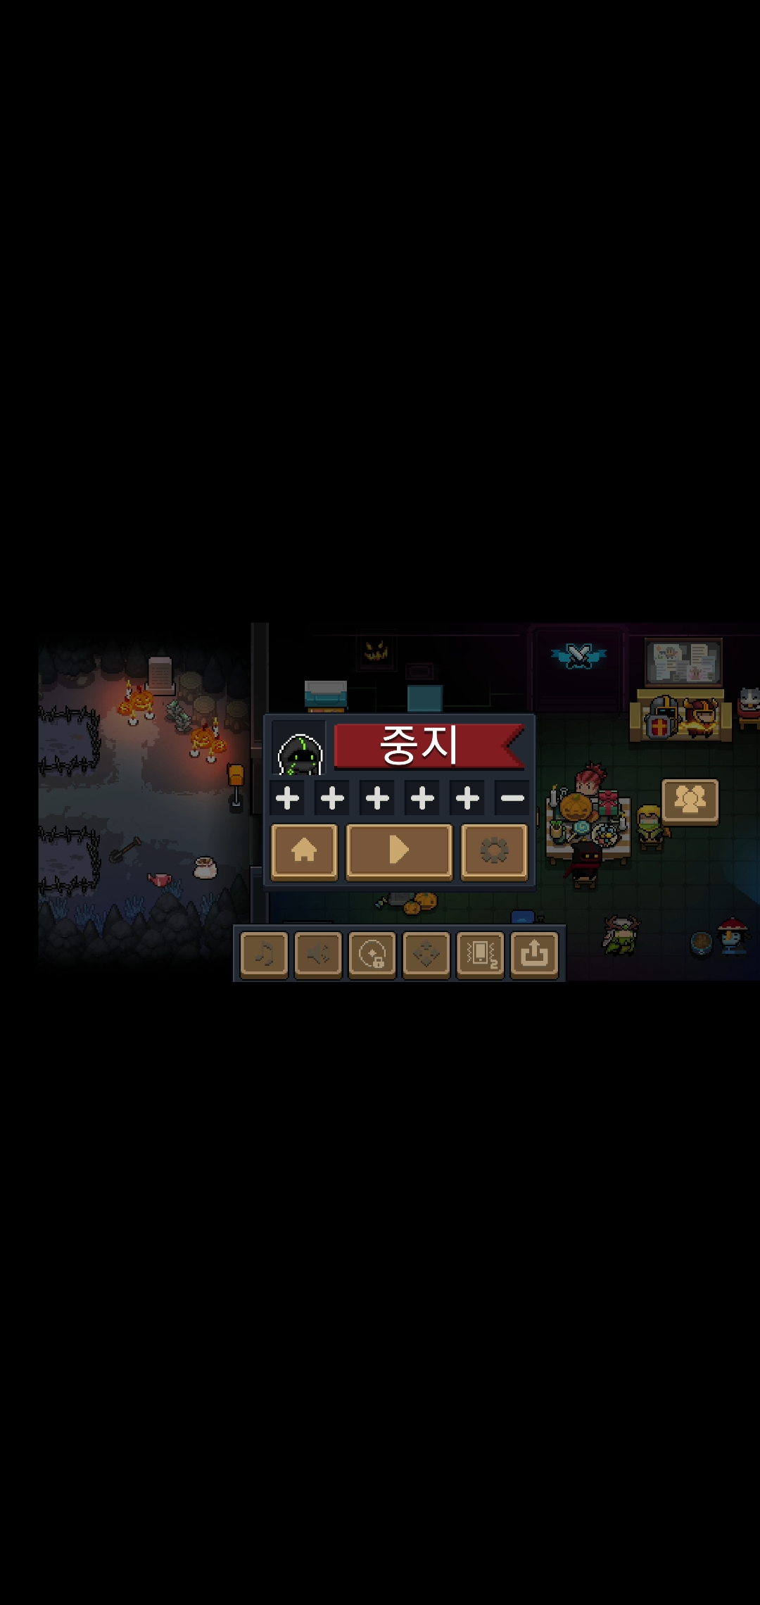
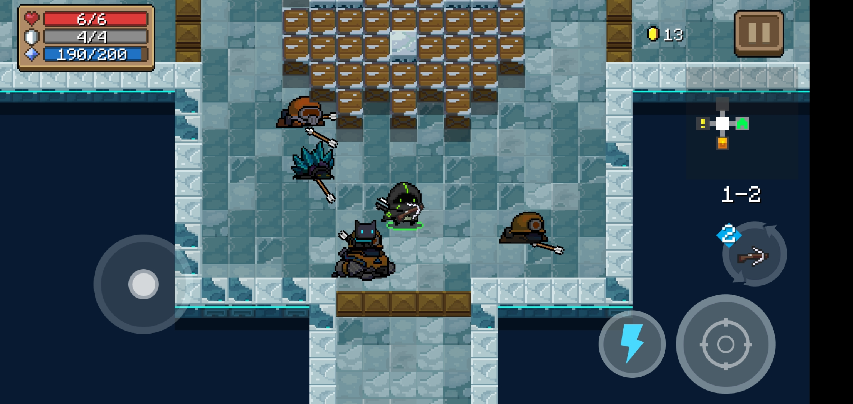
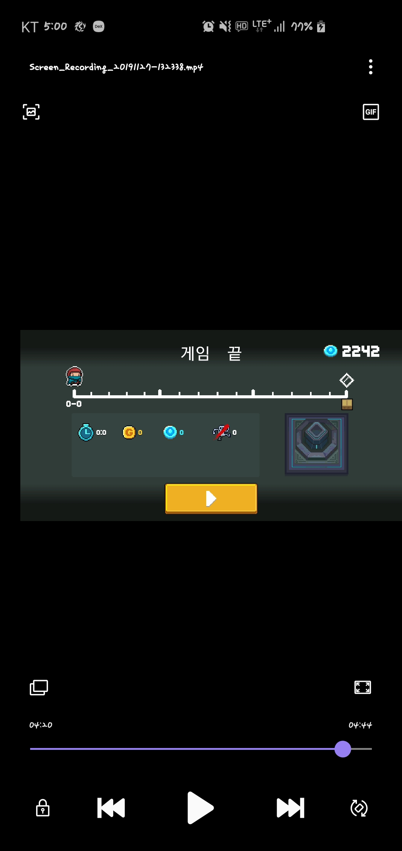
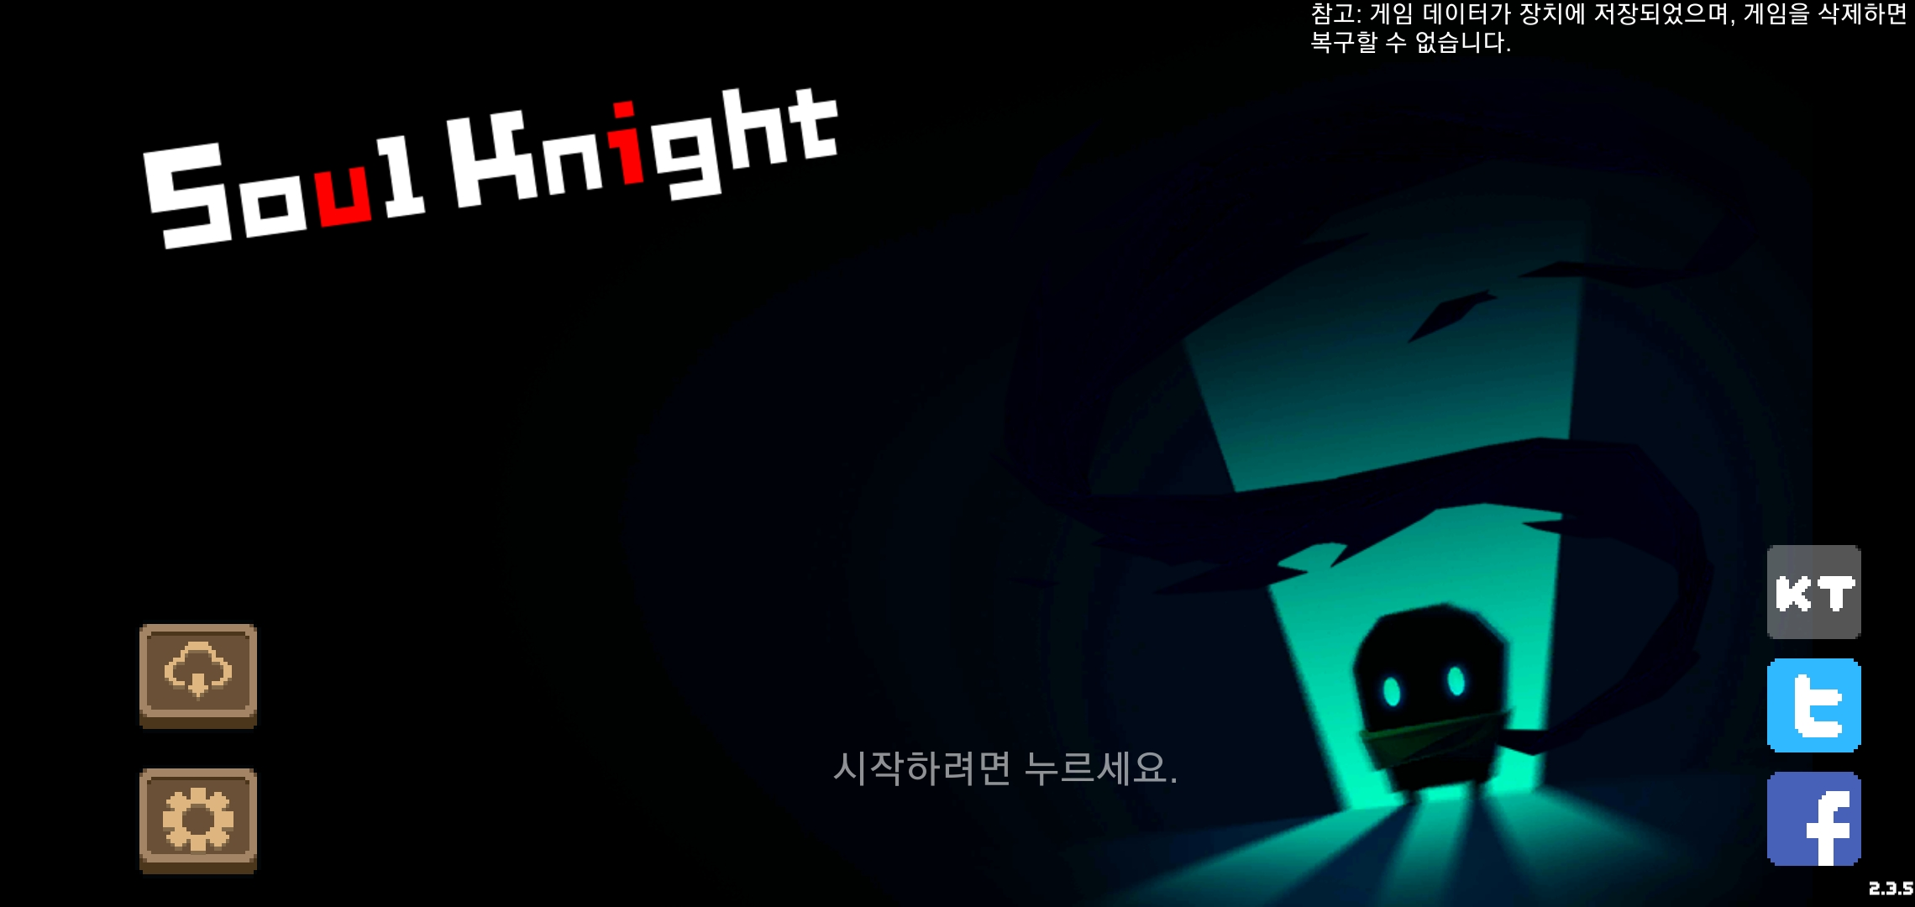
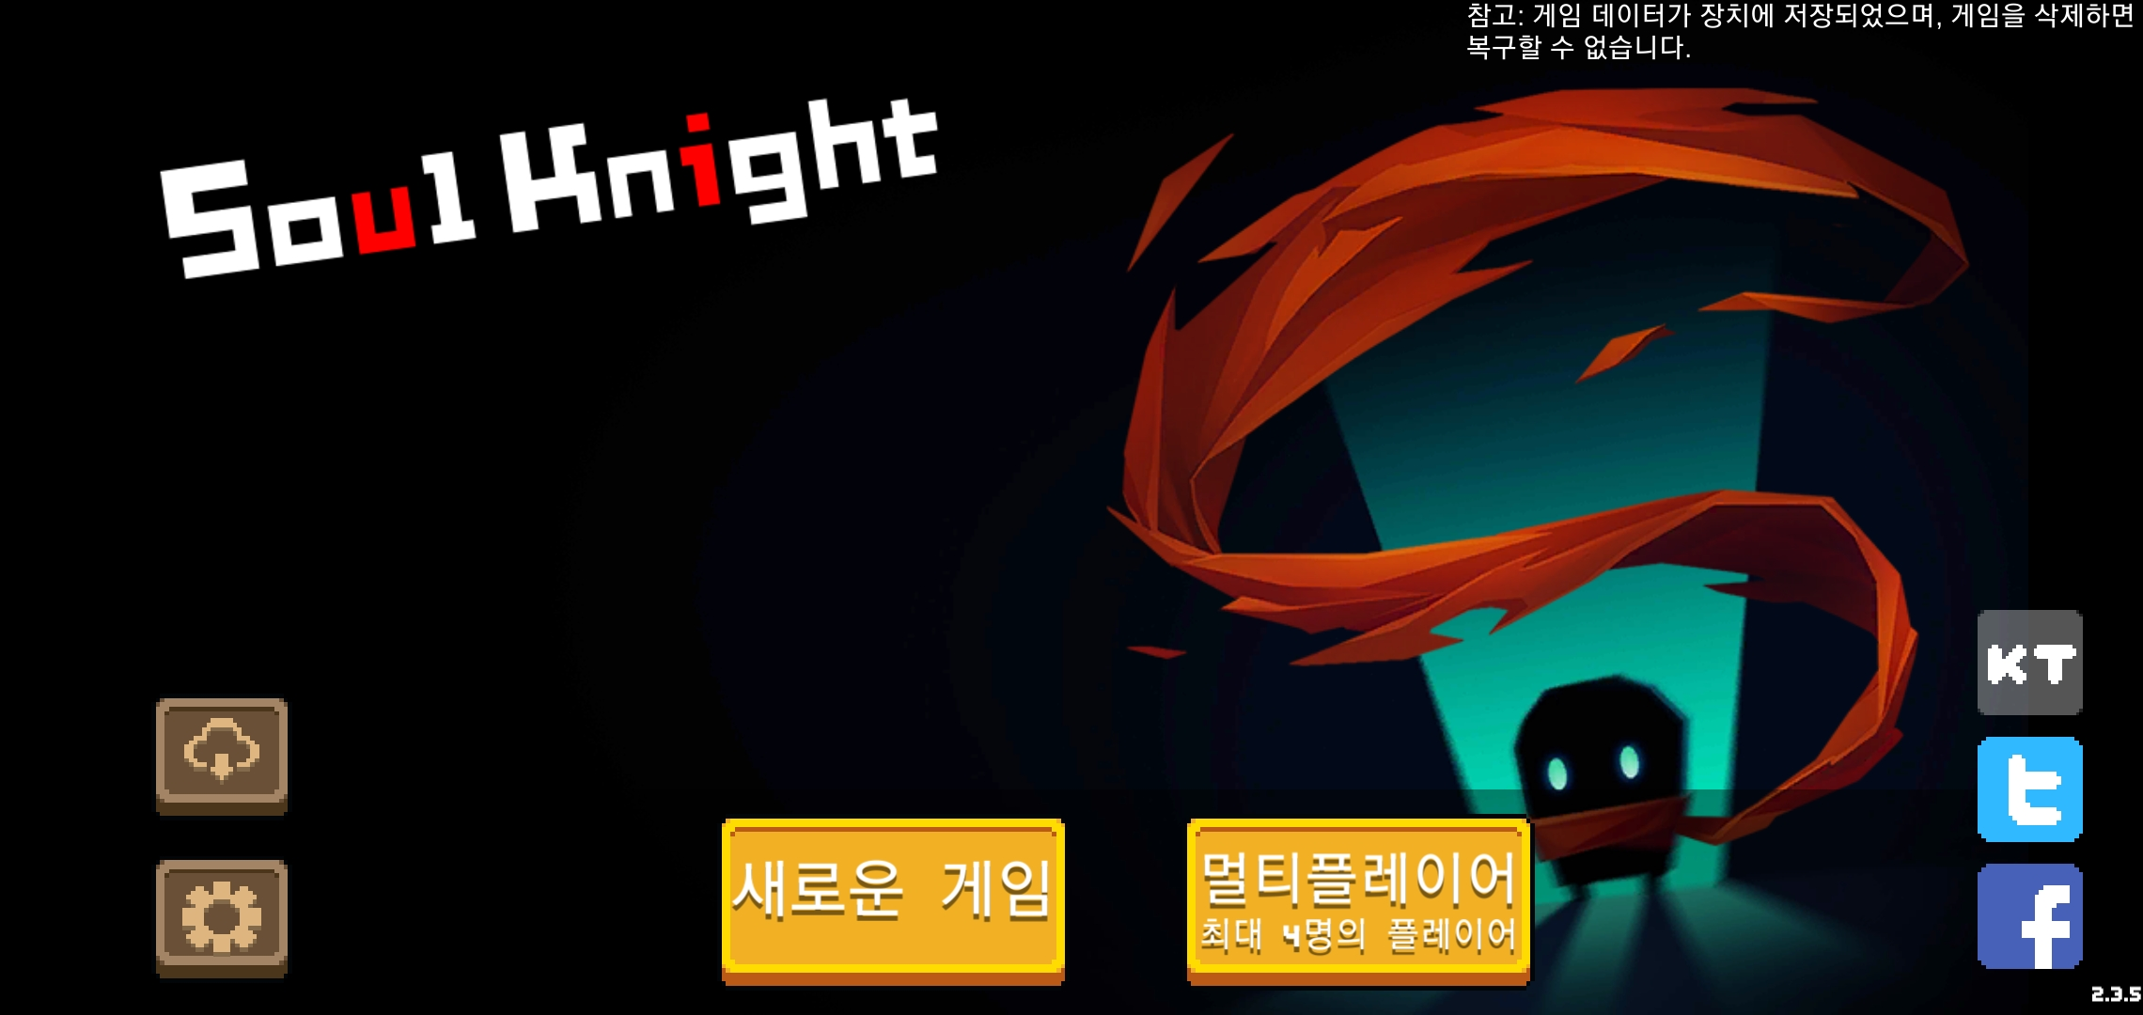
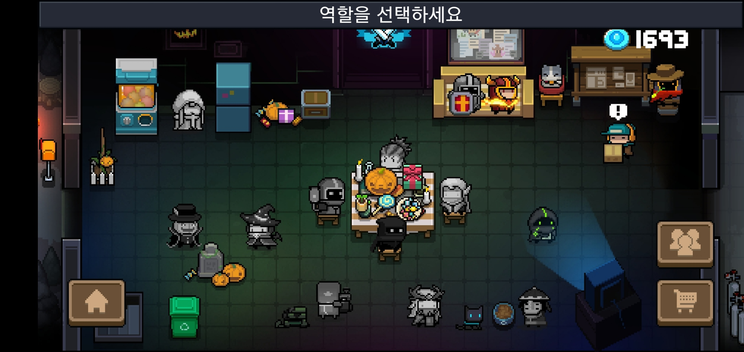
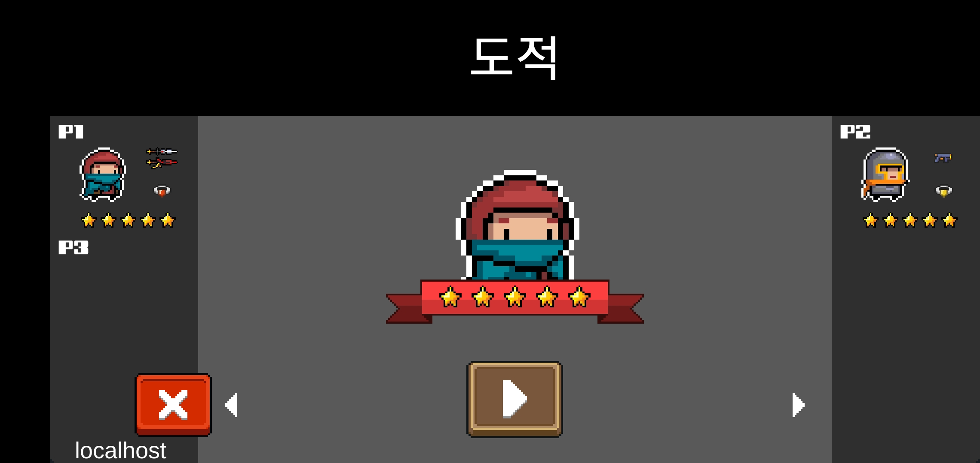
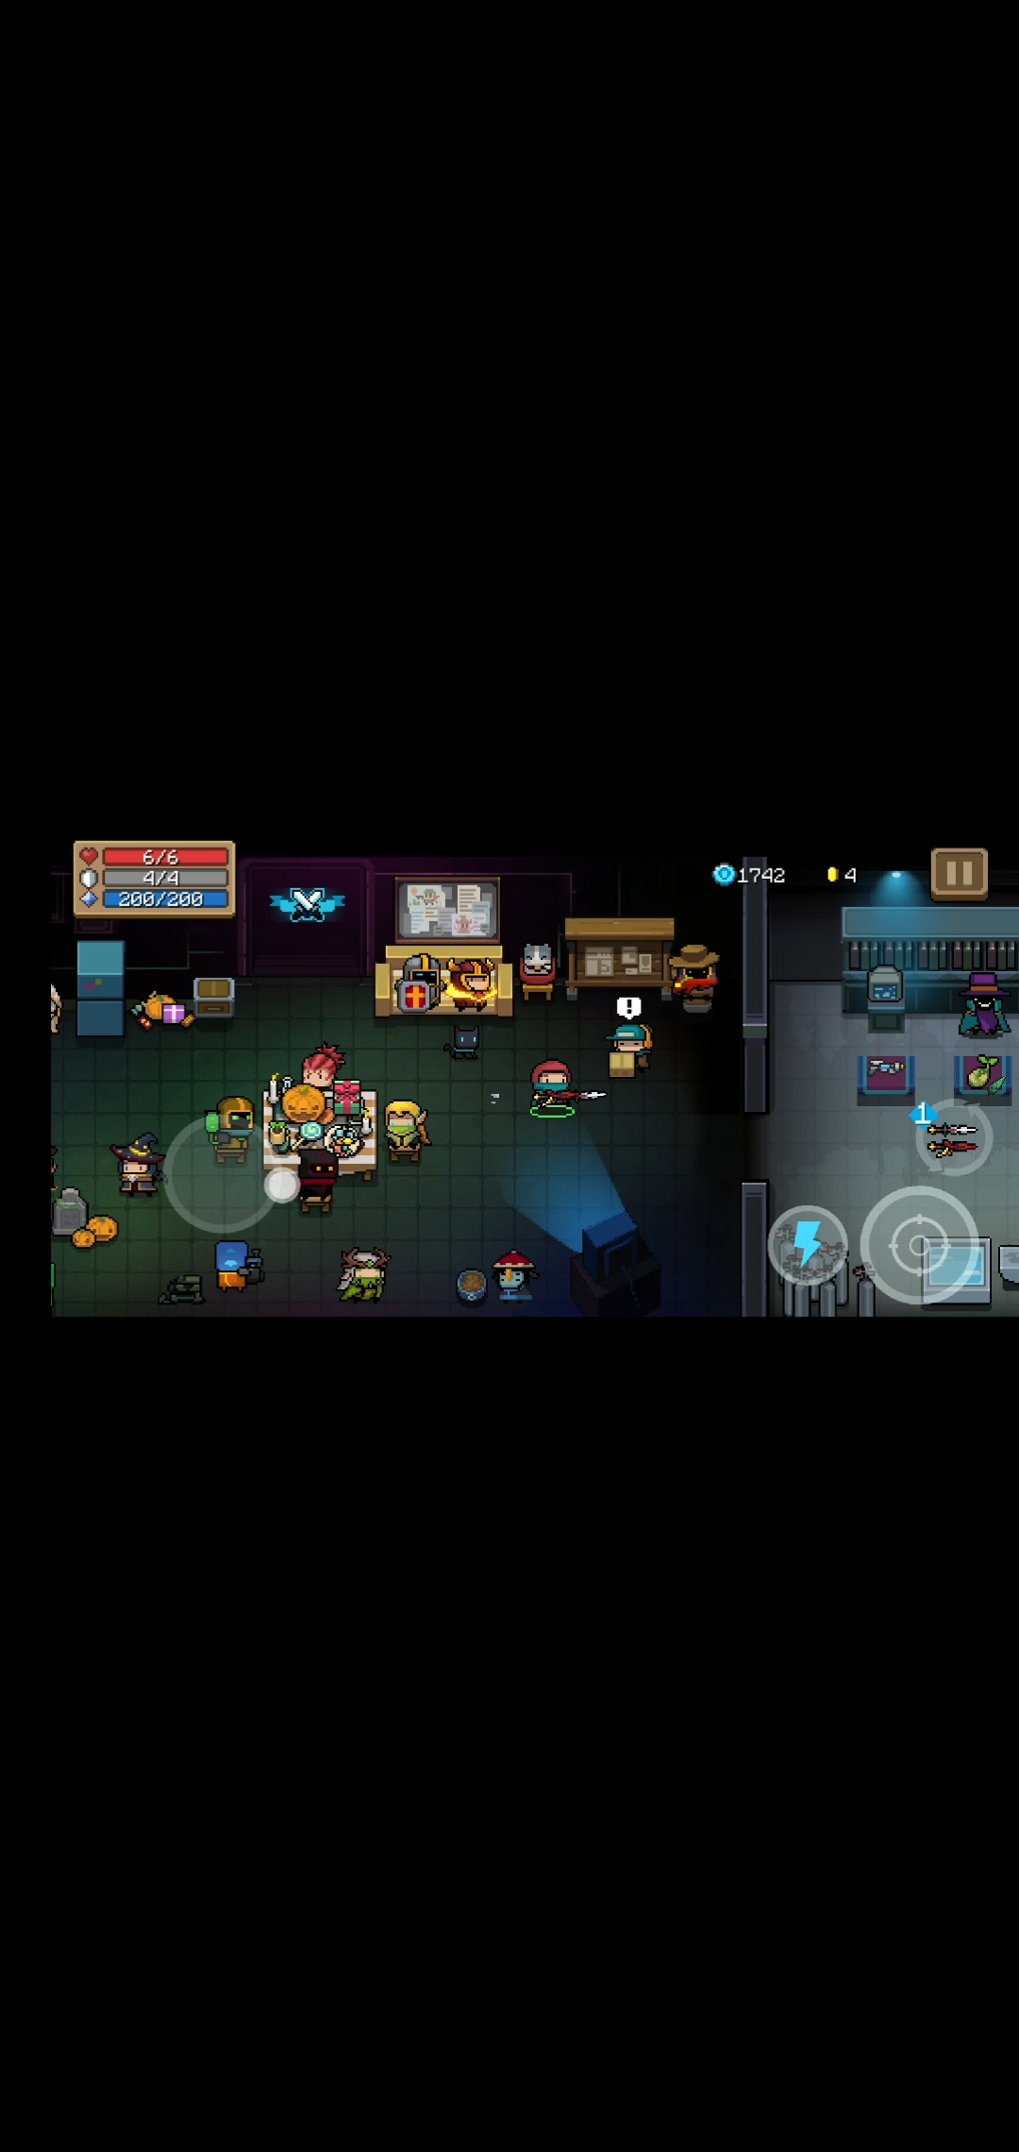
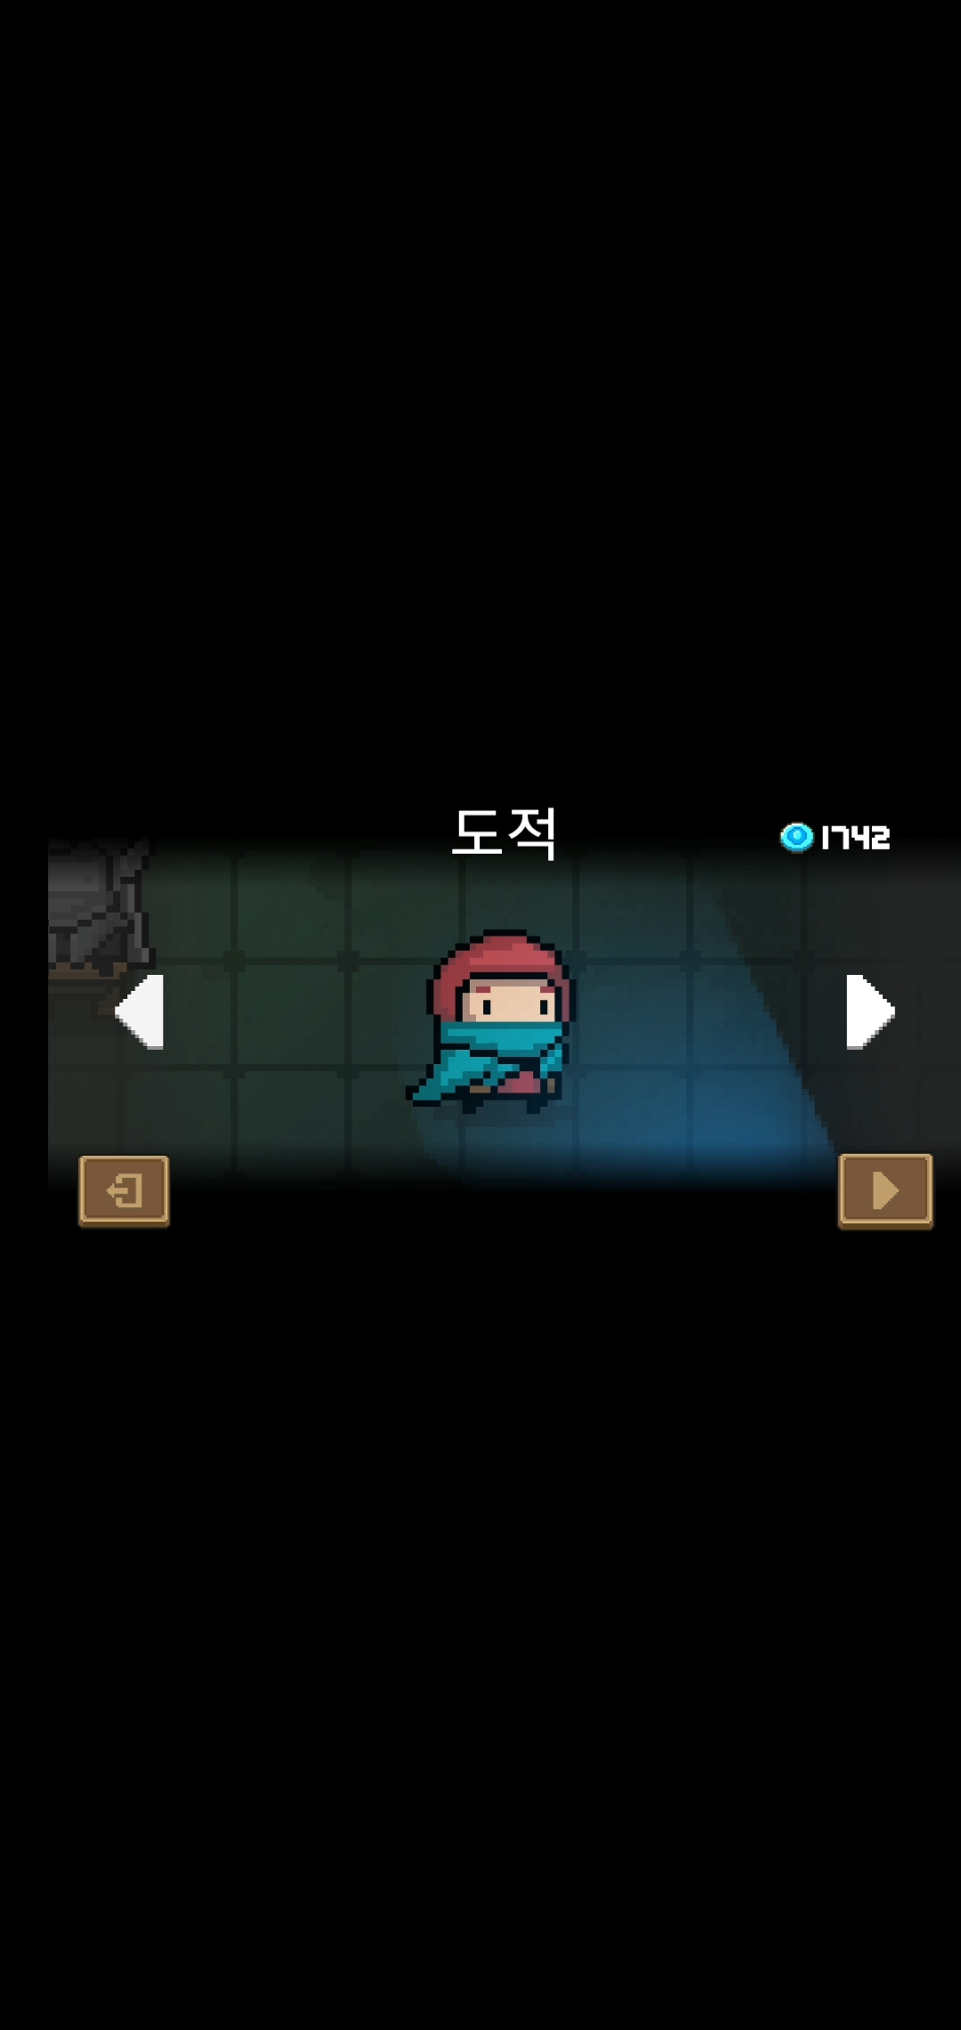
전체 씬 분석
유니티 로고
개발사 로고&로딩 UI
설정 팝업
시작 씬
조작방식 변경
백업 버튼
설정 버튼
소리조절
시작 버튼
전투 UI 커스터 마이즈
대기 화면
쿠폰 적용
캐릭터 선택
뒤로 가기 버튼
종료 팝업
로그인
NPC 상호작용
언어 설정
전투 화면
일시 정지 팝업
일시 버튼
뒤로 가기 버튼
종료 버튼
게임 설정 팝업
결과 화면
설정 버튼
조작방식 변경
진행 버튼
소리조절
도형 설명:
Scene
텍스트 필드
버튼
팝업 창
시작화면
백업 버튼
텍스트 필드
설정 버튼
캐릭터 선택 화면
팝업 창
텍스트 필드
시작화면으로 이동
싱글 모드 버튼
멀티 모드 버튼
※ 이어하기 버튼은 제외한 기본적인 틀을 설명
SNS 버튼
멀티 모드 화면
던전 씬
멀티 모드 캐릭터 선택 화면
전투 화면
유료 재화 창
캐릭터 선택 이후
팝업 창
팝업 창
결과 정보 전달 씬
전투 보상 화면
전투 관련 조작 UI 생성

Slide 7
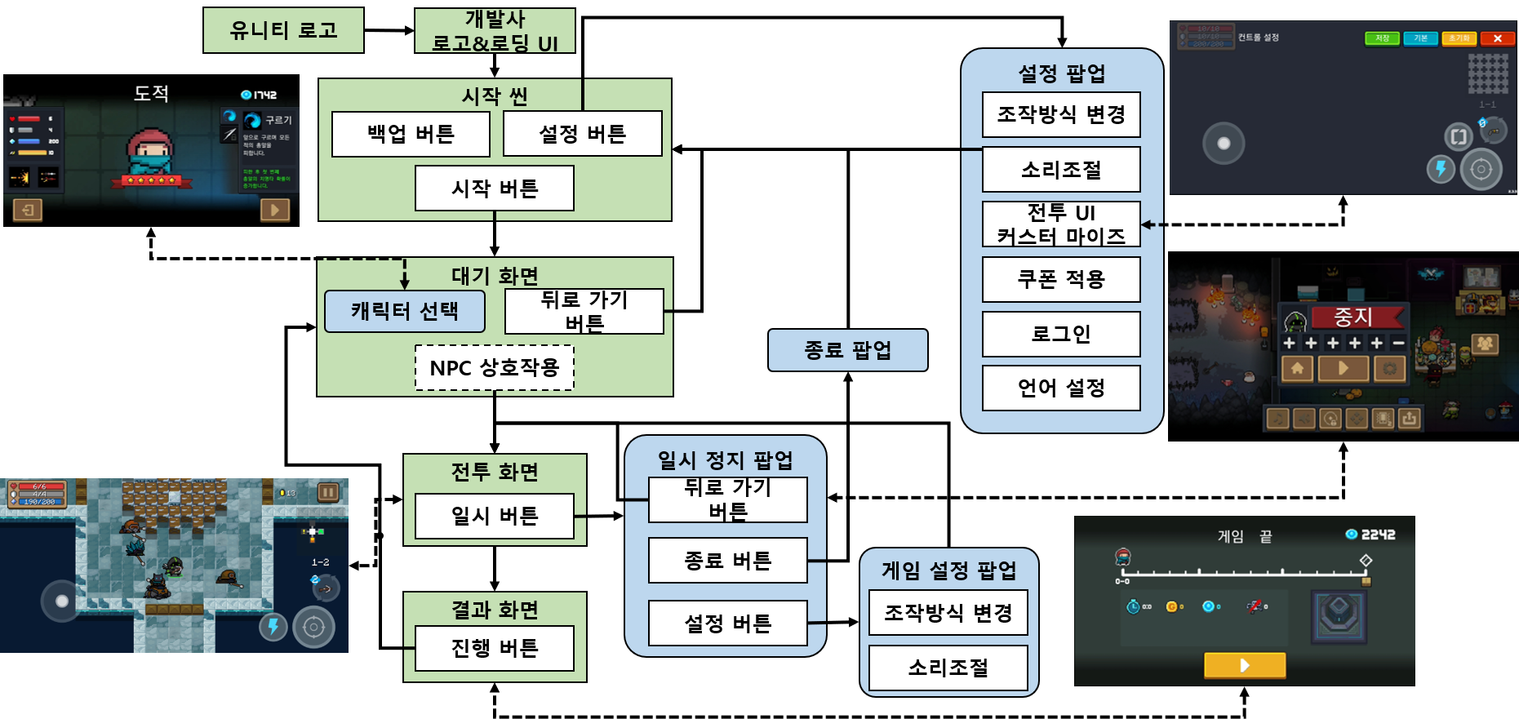
전체 씬 흐름 별 UI

Slide 8
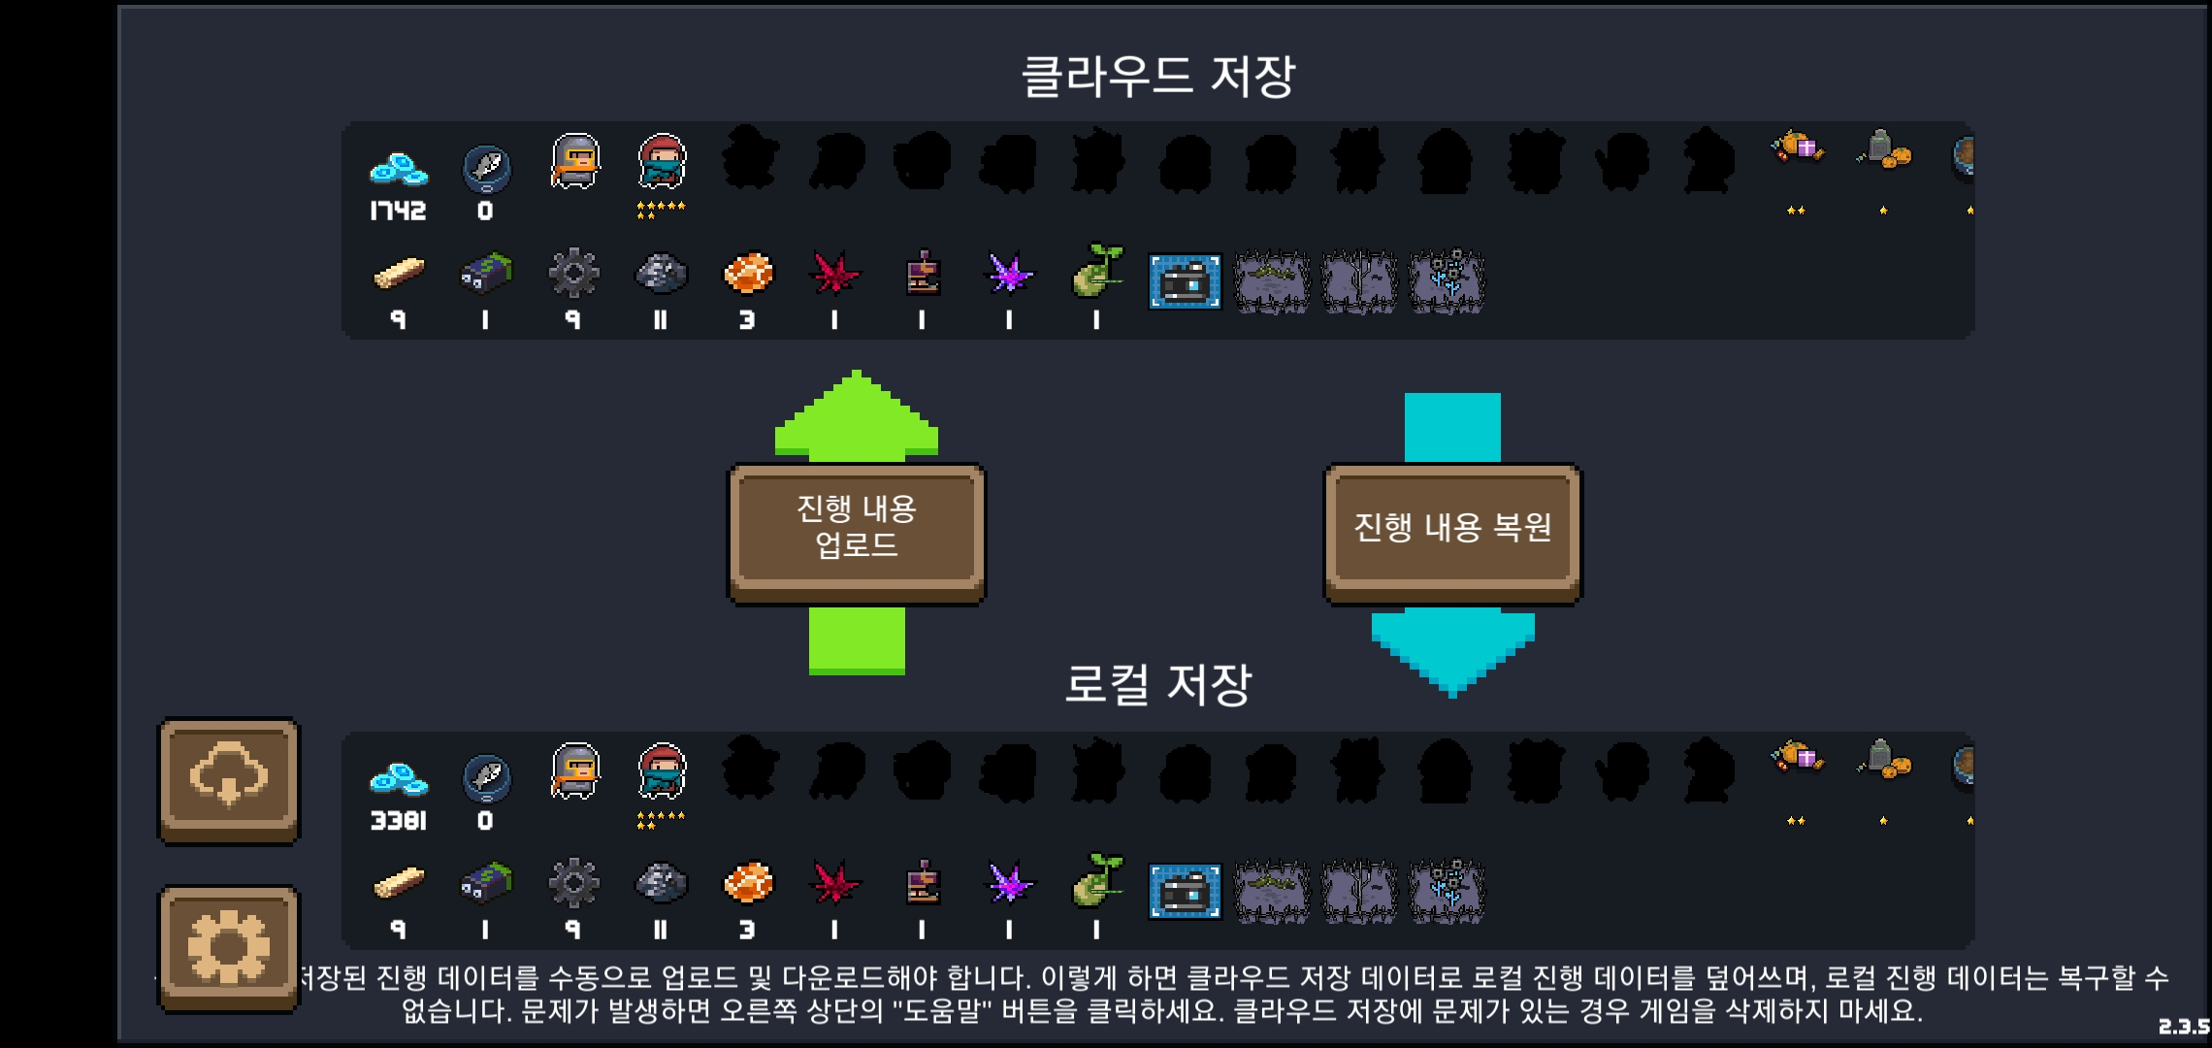
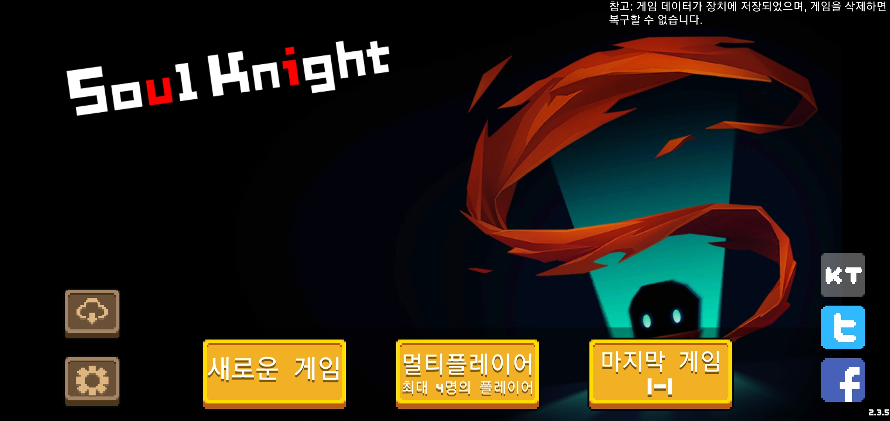
상세 분석
개요
UI 설명
참고 사항
번호 | 이름 | 기능
1 | 데이터 백업 / 복구 | 클라우드 서버를 통해 게임 진행 사항을 저장 또는 불러오기 가능 (싱글 게임의 필수 요소, 해당 게임은 시작화면에서만 데이터를 백업할 수 있음)
2 | 새로운 게임 | 캐릭터 선택하는 대기화면으로 입장하는 버튼 (기존 플레이 데이터가 있는 경우 해당 데이터를 삭제하고 새롭게 시작)
3 | 마지막 게임 | 최근에 진행중이던 게임의 정보를 남겨 두어 이후 게임을 실행시켰을 때 계속 게임을 진행 할 수 있도록 하기 위한 기능
4 | UI 세부 설정 (커스터 마이즈) | 설정을 통해 진입이 가능 유저가 직접 원하는 위치에 UI를 옮겨 놓을 수 있도록 설정할 수 있는 화면 설정을 저장, 초기화 할 수 있으며 가장 기본 상태로 복구 시키는 기능도 함께 있음
5 | 미니맵 | 간략한 게임의 진행 정보와 현재 위치한 방과 인접한 방의 정보를 전달 전투 시 일시적으로 사라지고 전투가 종료되면 다시 출력되는 형태

Slide 9
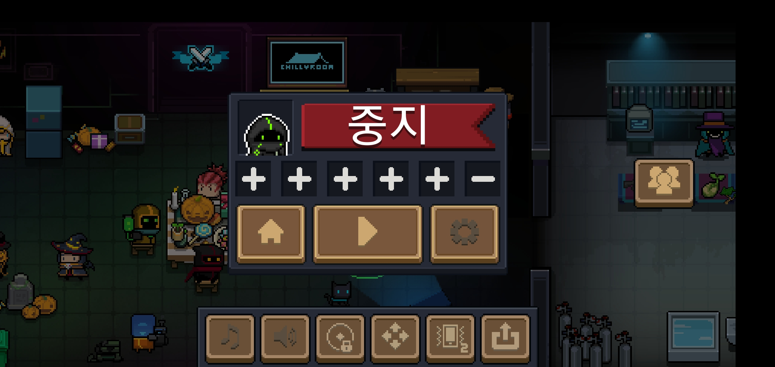
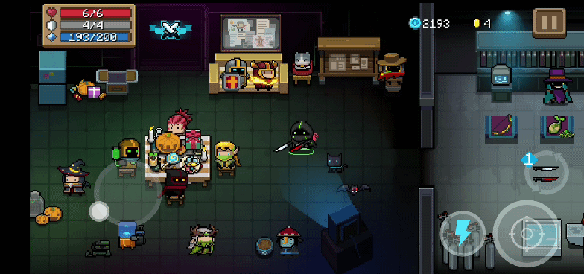
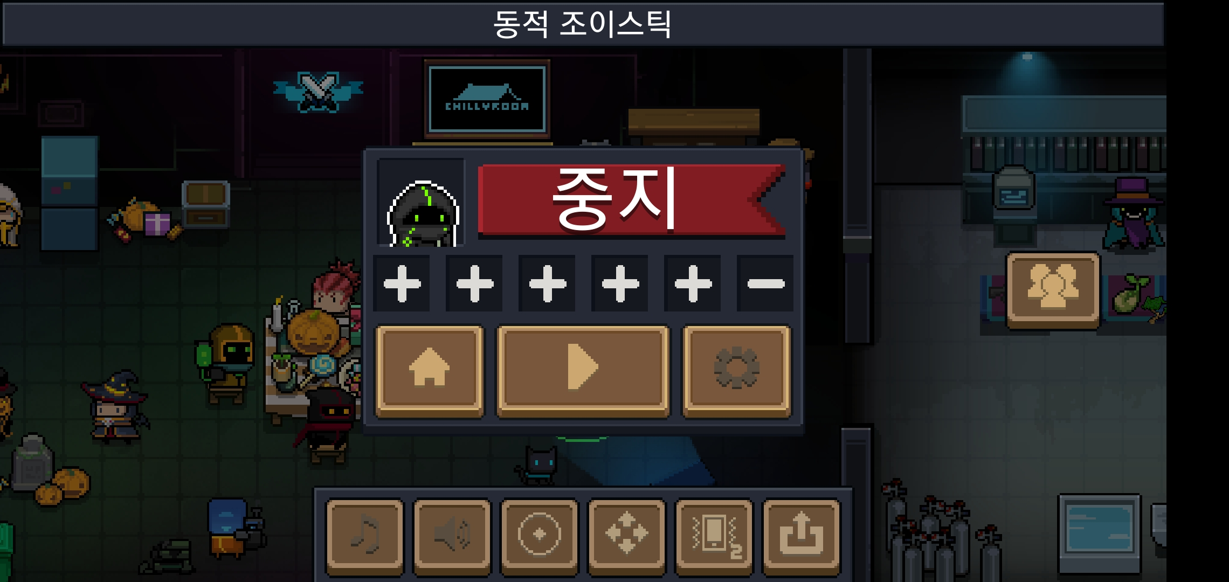
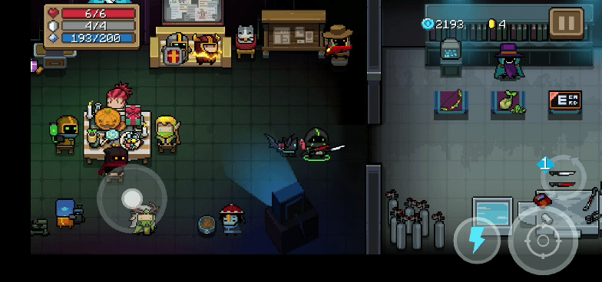
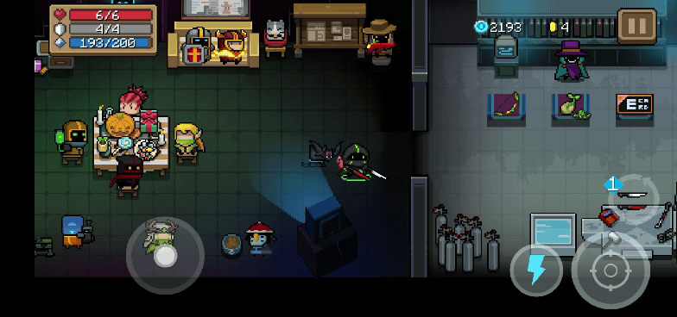

상세 분석
개요
UI 설명
참고 사항
번호 | 이름 | 기능
1 | 일시 정지 | 게임의 모든 동작을 일시적으로 정지 시키고 게임내 설정을 조정할 수 있음 (배경음악, 효과음, 조작 방식, 진동 세기 조절 가능) 게임내 객체의 동작이 정지 되었음을 배경을 흐리게 출력함으로 유저에게 알려줌
2 | 추적형 조이스틱 | 조이스틱 UI와 인식 범위가 유저의 엄지를 추적해 따라 다니는 기능 (조이스틱 조작에 익숙하지 않은 유저를 위한 방식)
3 | 동적형 조이스틱 | 유저가 조작을 시작한 지점을 기준으로 조이스틱UI가 출력되며 해당 지점을 기준으로 좌우 상하 조작을 인식하여 처리하게 됨 (조이스틱 조작에 숙련도가 있는 유저를 위한 조작 방식)
4 | 고정형 조이스틱 | 일반적인 RPG 게임에서 사용하는 방식으로 조이스틱UI를 지정된 위치에서 조작하지 않을 시 조작이 불가능한 방식(기존 콘솔 게임의 경험이 있는 유저의 경우 더 편리하게 사용할 수 있음)
5 | 8면/자유 이동 | 캐릭터의 이동을 세밀하게 조정할 수 있는 유저를 위한 캐릭터 이동 처리에 관한 설정 8면 이동의 경우 상하 좌우 대각선으로 만 캐릭터가 이동하기 때문에 세밀한 조작이 불가능 / 자유 이동의 경우 다른 RPG장르와 동일한 캐릭터 이동 처리가 가능
<고정 조이스틱>
<추적형 조이스틱>
<동적 조이스틱>

Slide 10
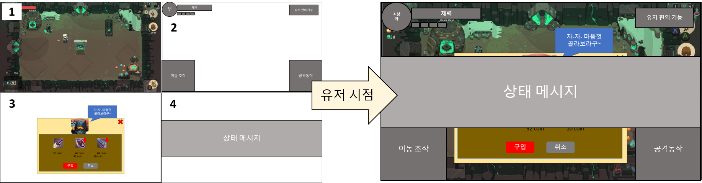
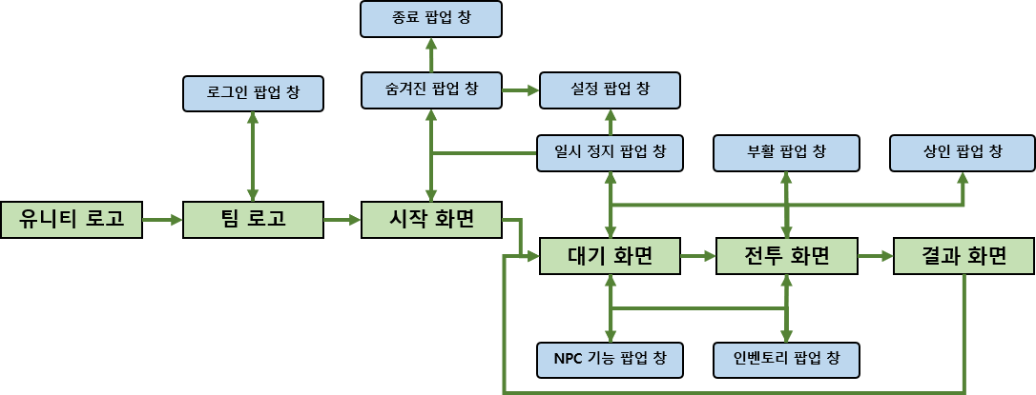
레이어 설명과 전체 씬 흐름
번호 | 레이어 이름 | 설명
1 | 플레이 | 씬 마다 유저의 플레이가 직접적으로 영향을 미치는 레이어
2 | 씬 UI | 씬 별 지정된 UI를 지정된 위치에 출력하는 레이어
3 | 팝업 | 하나의 씬 에서 여러가지 기능을 표시해야 할 경우 효과적으로 필요한 요소만 표현하기 위해 사용, 팝업 창 밖을 터치할 경우 닫힘
4 | 시스템 텍스트 | 씬 의 지정된 위치에 텍스트를 출력하는 레이어

Slide 11
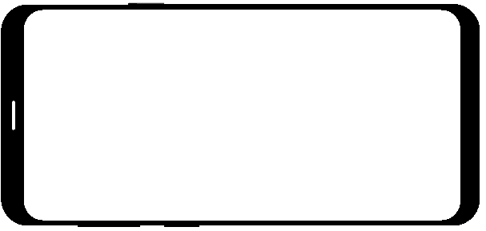
파일 작명 규칙
 | <예제 화면> ‘소울나이트’의 로딩화면 화면에 개발사 로고와 함께 고양이가 화면 좌측에서 우측으로 뛰어가는 모션연출로 로딩 진행정도를 표현함
규칙 | 예제
화면_출력위치_UI종류(기능)_번호_상태.확장자 | Loding_M_Img_01.png / Loding_M_Logo_01.png
확장자를 제외한 나머지 단어들은 대문자로 시작한다. 출력위치의 경우 두개의 이름을 동시에 사용해야 하는 경우 상하 위치에 대한 알파벳을 가장 앞에 붙이고 좌우를 표기한다. 사용하는 이미지가 다수인 경우 번호를 붙여 표기하고 숫자는 무조건 두 자리 수로 표기한다.
TLeft | Top | TRight
Left | Center | Right
BLeft | Bottom | BRight
팀 로고
로딩 이미지
씬 위치 |  | 출력 위치 |  | Ui 종류 |  | 기능 |  | 확장자
준비화면 | Loding | 상 | Top | 버튼 | Btn | 온 | On | png
시작화면 | Strat | 하 | Bottom | 탭 아이콘 | Ticon | 오프 | Off
대기화면 | Waiting | 좌 | Left | 이미지 | Img
전투화면 | Battle | 중 | Center
결과화면 | Result | 우 | Right

Slide 12
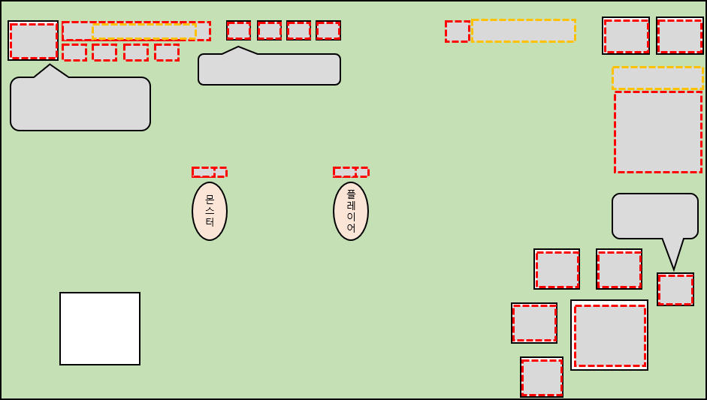
전투 화면
유저의 조작으로 전투가 진행되는 화면
번호 | 기능 설명
1 | 캐릭터 초상화를 긴 시간 터치하는 것으로 캐릭터의 상세 능력치를 확인할 수 있음
2 | 방어막 보유 개수를 보여주는 이미지 공격 받을 때 마다 감소 일정 시간 공격 받지 않을 때 회복됨
3 | 현재 체력을 이미지, 텍스트로 동시에 출력
4 | 현재 적용된 특성을 보여주는 이미지 터치하는 것으로 효과를 확인 할 수 있음
5 | 현재 보유한 재화를 표시함
인벤토리
시작 화면
로고
1
3
4
5
6
일시정지
2
시작 화면
8
대기 화면
7
전투 화면
결과 화면
9
특이 사항
계속

Slide 13
전투 화면
유저의 조작으로 전투가 진행되는 화면
번호 | 기능 설명
6 | 인벤토리, 일시정지 이미지와 버튼이 위치
7 | 몬스터 또는 플레이어 캐릭터 이미지 상단에 체력을 출력
8 | 비전투시 방 진행사항을 보여주는 이미지와 텍스트를 출력함, 전투시 사라짐
9 | 터치 시 무기 교체하여 전투 진행 무기 이미지를 긴 시간 터치하는 것으로 성능을 확인 할 수 있음
인벤토리
시작 화면
로고
1
3
4
5
6
일시정지
2
시작 화면
8
대기 화면
7
전투 화면
결과 화면
특이 사항
9
계속

Slide 14
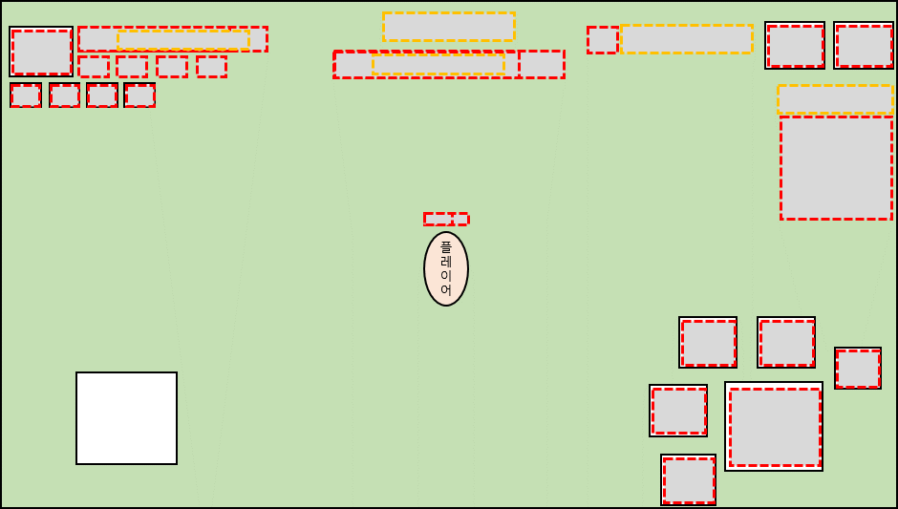
전투 화면
보스방에 유저가 입장했을 때 UI 변경되는 요소 표현
번호 | 기능 설명
1 | 현제 효과 적용 중인 버프를 이미지로 캐릭터 상태정보 하단에 출력
2 | 보스 몬스터의 이름이 텍스트로 출력됨
3 | 보스 몬스터의 현제 체력을 이미지와 수치 값을 텍스트로 출력해 유저에게 정보로 전달
4 | 보스 몬스터 캐릭터 상단에 기존의 몬스터들 보다 상대적으로 더 큰 체력 바를 이미지로 출력
2
2
로고
3
3
시작 화면
1
4
대기 화면
몬스터
전투 화면
결과 화면
특이 사항

Slide 15
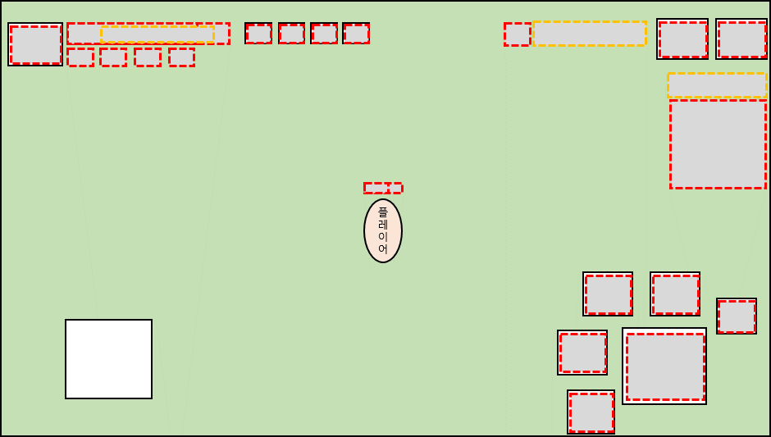

인벤토리 팝업
전투 화면, 대기 화면에서 인벤토리 버튼을 눌렀을 때 등장하는 팝업창 화면
번호 | 기능 설명
1 | 현재 착용중인 무기에 따라 출력되는 캐릭터의 외형이 변경됨 ( 전투 화면에서도 캐릭터 출력을 동일하게 진행)
2 | 착용된 무기에 따라 캐릭터의 성능 값이 변경되는 것을 유저가 확인하기 쉽도록 하기 쉽도록 출력
3 | 아이템의 분류별로 구분해 탭으로 나눠서 출력
4 | 현재 보유중인 재화의 양을 출력
인벤토리
4
X
보유 재화
3
대기 화면 / 전투 화면
착용
소비
재료
1
캐릭터 이미지
2
캐릭터 성능
6
아이템
이미지
아이템
이미지
아이템
이미지
아이템
이미지
아이템 이름
아이템 이름
아이템 이름
아이템 이름
7
아이템 설명
8
텍스트 필드
텍스트 필드
텍스트 필드
텍스트 필드
버튼
버튼
5
착용 아이템
착용 아이템
특이 사항
아이템 이름
아이템 이름
아이템 이름
아이템 이름

Slide 16

상인 팝업 화면
전투를 종료하고 등장한 상인과 상호작용했을 때 등장하는 팝업 화면
번호 | 기능 설명
1 | 현제 효과 적용 중인 버프를 이미지로 캐릭터 상태정보 하단에 출력
2 | 보스 몬스터의 이름이 텍스트로 출력됨
3 | 보스 몬스터의 현제 체력을 이미지와 수치 값을 텍스트로 출력해 유저에게 정보로 전달
4 | 보스 몬스터 캐릭터 상단에 기존의 몬스터들 보다 상대적으로 더 큰 체력 바를 이미지로 출력
상인
보유 코인
X
상점
강화
특성
합성
착용
소비
재료
전투 화면
아이템 이름
아이템 이름
아이템 이름
5
버튼
버튼
버튼
버튼
아이템 슬롯
아이템 슬롯
아이템 슬롯
아이템 슬롯
버튼
버튼
버튼
할인률
인벤토리
아이템 슬롯
아이템 슬롯
아이템 슬롯
버튼
버튼
버튼
버튼
아이템 슬롯
아이템 슬롯
아이템 슬롯
아이템 슬롯
가격
가격
가격
할인가
할인가
할인가
선택한 아이템의 판매 시 획득 코인
버튼
버튼
구매
착용 아이템
착용 아이템
판매
특이 사항
빈 곳을 터치하여 대기 화면으로 이동

Slide 17


상인 팝업 화면
전투를 종료하고 등장한 상인과 상호작용했을 때 등장하는 팝업 화면
번호 | 기능 설명
1 | 현제 효과 적용 중인 버프를 이미지로 캐릭터 상태정보 하단에 출력
2 | 보스 몬스터의 이름이 텍스트로 출력됨
3 | 보스 몬스터의 현제 체력을 이미지와 수치 값을 텍스트로 출력해 유저에게 정보로 전달
4 | 보스 몬스터 캐릭터 상단에 기존의 몬스터들 보다 상대적으로 더 큰 체력 바를 이미지로 출력
상인
보유 코인
X
상점
강화
특성
합성
착용
소비
재료
전투 화면
1
5
버튼
버튼
버튼
버튼
버튼
버튼
아이템 슬롯
재료 아이템 슬롯
결과 아이템
아이템 슬롯
아이템 슬롯
아이템 슬롯
아이템 슬롯
인벤토리
2
버튼
버튼
버튼
버튼
강화 이전 무기 능력치
강화 이후 무기 능력치
아이템 슬롯
아이템 슬롯
아이템 슬롯
아이템 슬롯
4
버튼
버튼
설명 텍스트
3
아이템 강화
착용 아이템
착용 아이템
강화 시 필요 금액
특이 사항
빈 곳을 터치하여 대기 화면으로 이동

Slide 18
상인 팝업 화면
전투를 종료하고 등장한 상인과 상호작용했을 때 등장하는 팝업 화면
번호 | 기능 설명
1 | 현제 효과 적용 중인 버프를 이미지로 캐릭터 상태정보 하단에 출력
2 | 보스 몬스터의 이름이 텍스트로 출력됨
3 | 보스 몬스터의 현제 체력을 이미지와 수치 값을 텍스트로 출력해 유저에게 정보로 전달
4 | 보스 몬스터 캐릭터 상단에 기존의 몬스터들 보다 상대적으로 더 큰 체력 바를 이미지로 출력
상인
보유 코인
X
상점
강화
특성
합성
착용
소비
재료
전투 화면
버튼
버튼
버튼
버튼
버튼
버튼
버튼
아이템 슬롯
아이템 슬롯
아이템 슬롯
아이템 슬롯
대상 아이템
현재 특성
현재 특성
인벤토리
버튼
버튼
버튼
버튼
특성 생성 비용
특성 효과 설명
아이템 슬롯
아이템 슬롯
아이템 슬롯
아이템 슬롯
신규 특성 생성
버튼
버튼
신규 특성
신규 특성
버튼
버튼
설명 텍스트
특성 부여
착용 아이템
착용 아이템
특이 사항
빈 곳을 터치하여 대기 화면으로 이동

Slide 19

상인 팝업 화면
전투를 종료하고 등장한 상인과 상호작용했을 때 등장하는 팝업 화면
번호 | 기능 설명
1 | 현제 효과 적용 중인 버프를 이미지로 캐릭터 상태정보 하단에 출력
2 | 보스 몬스터의 이름이 텍스트로 출력됨
3 | 보스 몬스터의 현제 체력을 이미지와 수치 값을 텍스트로 출력해 유저에게 정보로 전달
4 | 보스 몬스터 캐릭터 상단에 기존의 몬스터들 보다 상대적으로 더 큰 체력 바를 이미지로 출력
상인
보유 코인
X
상점
강화
특성
합성
착용
소비
재료
전투 화면
버튼
버튼
버튼
버튼
버튼
버튼
아이템 슬롯
아이템 슬롯
아이템 슬롯
아이템 슬롯
기준 아이템
재료 아이템
기준 아이템
아이템 이미지
인벤토리
버튼
버튼
버튼
버튼
아이템 능력치
아이템 능력치
아이템 성능
아이템 슬롯
아이템 슬롯
아이템 슬롯
아이템 슬롯
합성 비용
버튼
버튼
설명 텍스트
착용 아이템
착용 아이템
버튼
장비합성
특이 사항
빈 곳을 터치하여 대기 화면으로 이동

Slide 20



상인 팝업 화면
전투를 종료하고 등장한 상인과 상호작용했을 때 등장하는 팝업 화면
번호 | 기능 설명
1 | 현제 효과 적용 중인 버프를 이미지로 캐릭터 상태정보 하단에 출력
2 | 보스 몬스터의 이름이 텍스트로 출력됨
3 | 보스 몬스터의 현제 체력을 이미지와 수치 값을 텍스트로 출력해 유저에게 정보로 전달
4 | 보스 몬스터 캐릭터 상단에 기존의 몬스터들 보다 상대적으로 더 큰 체력 바를 이미지로 출력
설정
X
착용
소비
소비
전투 화면
시작화면으로 돌아가시겠습니까?
예
아니오
특이 사항
빈 곳을 터치하여 대기 화면으로 이동

